Slide 1
Embedded System, Embedded Technology
2020.11.09

Slide 2
개요
임베디드 시스템(Embedded System) 이란 ?
- 임베디드 시스템(embedded system, 내장형 시스템)은 기계나 기타 제어가 필요한 시스템에 대해, 제어를 위한 특정 기능을 수행하는 컴퓨터 시스템으로 장치 내에 존재하는 전자 시스템.(위키피디아)
- 임베디드 시스템은 전체 장치의 일부분으로 구성되며 제어가 필요한 시스템을 위한 두뇌 역할을 하는 특정 목적의 컴퓨터 시스템.(위키피디아)
- Hardware + Software
임베디드 소프트웨어(Embedded Software) ?
- 임베디드 시스템에 탑재되는 시스템 소프트웨어, 미들웨어, 응용 소프트웨어를 총칭하여 임베디드 소프트웨어라 함.
- 임베디드 시스템은 우리가 일상에서 쉽게 자주 접하는 비행기, 미사일, 세탁기, 휴대폰 등의 제품 안에 단순한 컴퓨터가 내장되어 있는 것이며 그 컴퓨터 안에 탑재된 소프트웨어를 임베디드 소프트웨어라 함.

Slide 3
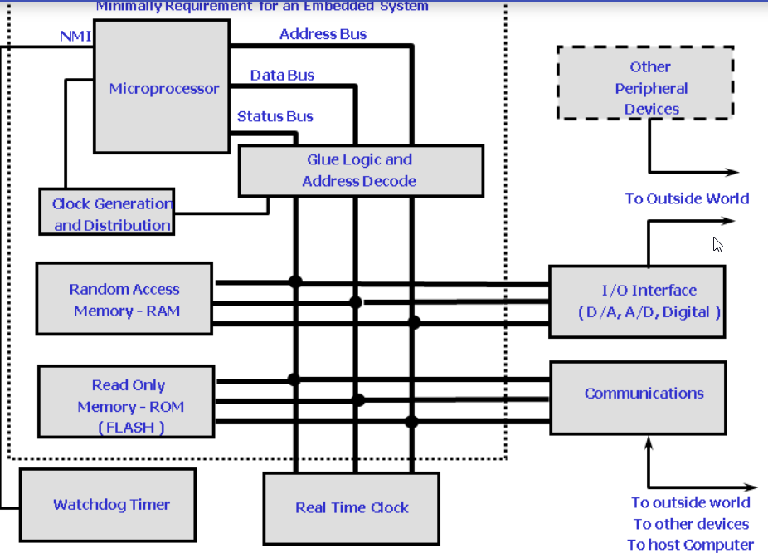
개요 : Embedded H/W 구성

Slide 4

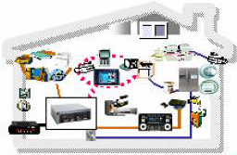
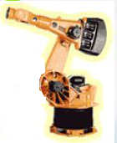
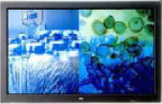

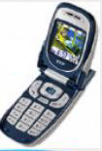

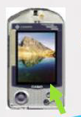

개요 : Embedded S/W Application Domains
Industry Robot
Intelligent Robot
Instrumentation & Control App.
Telematics, Automobile
Network Devices
Mobile & Telematics App.
Embedded OS’es
Router, Gateway
Embedded HW Platforms
Ubiquitous Sensor Network
Embedded Middlewares
PDA
Sensor Node
Consumer Electronics App.
Mobile Phone
Digital Home
Digital TV

Slide 5
임베디드 시스템의 응용 분야
정보 가전 : 세탁기, 오디오, 인터넷 냉장고, HDTV 등
제어분야 : 공장자동화, 가정자동화, 로봇 제어, 공정제어 등
정보 단말 : 핸드폰, PDA, 스마트 폰, 네비게이션, MP3, PMP,
디지털 카메라 등
네트워크기기 : 교환기, Router, 공유기, 홈 게이트웨이 등
게임기기 : 가정용 게임기(PS2, XBox), 지능형 장난감 등
항공/군용 : 비행기, 우주선, 로켓, 야전 이동단말(GPS, GIS)
물류/금융 : ATM, RFID, 물류단말, 영업단말 등
차량/교통 : 자동차, ITS 등
사무, 의료 : 전화기, 프린터, Heart pacer, 수술로봇, 증강현실장비

Slide 6
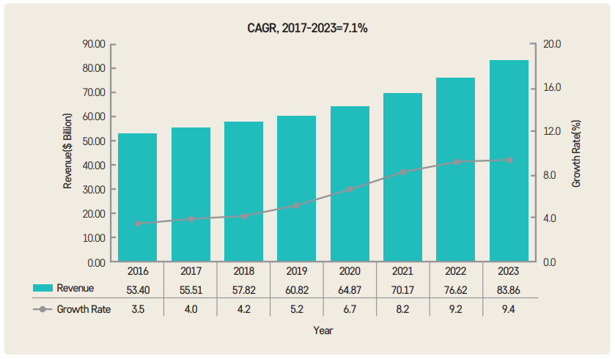
개요: Embedded 시장 동향
출처 : Frost and Sullivan(2018), “Global Embedded Computing Ecosystem Market, Forecast to 2023”.

Slide 7
개요: 임베디드 소프트웨어 특징
(1) 임베디드 소프트웨어가 실행되는 시스템의 용도에 따라 연성 혹은 경성 실시간 처리를 지원하여야 함.
(2) 소프트웨어의 오 동작 및 작동 중지가 허용되지 않는 임베디드 시스템에서는 고도의 신뢰성 이 요구됨.
(3) 임베디드 시스템은 크기, 가격 및 발열 등을 이유로 제한된 하드웨어 자원으로 구성됨에 따라 임베디드 소프트웨어는 경량화, 저전력 지원, 자원의 효율적 관리 등의 하드웨어에 최적화하는 기술을 지원하여야 함.
(4) 범용 데스크탑 또는 서버에서 실행되는 패키지 소프트웨어와 달리 특정 시스템에서의 실행을 목적으로 개발 됨.
(5) 탑재될 임베디드 시스템의 기능에 따라 소프트웨어의 기능이 결정되며 임베디드 소프트웨어의 개발은 풍부한 하드웨어 지식과 시스템 소프트웨어 개발 경험을 요구함.
-경성(Hard): 시스템이 주어진 시간에 작업을 완료하지 않으면 막대한 피해가 발생
(미사일 제어 시스템)
-연성(Soft): 시간적 제약조건을 지키지 못해도 수행결과에 의미 부여
(화상제어시스템)

Slide 8
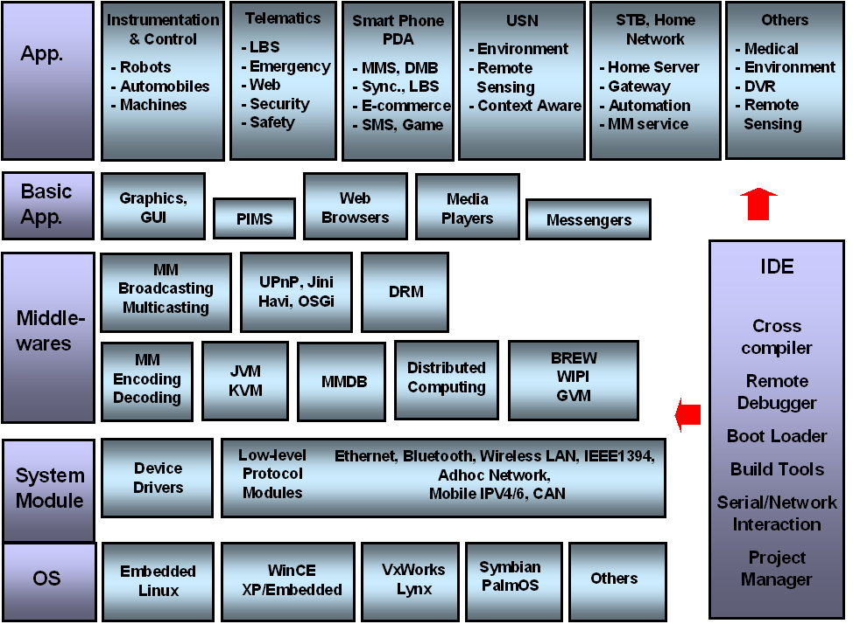
Embedded SW Architecture

Slide 9
패키지 S/W와 임베디드 S/W 비교
 | 패키지 S/W | 임베디드 S/W
특징 | -사용자의 요구사항 및 정보처리를 주목적. -개인 및 기업용 범용 S/W 포괄 -실시간성, 자원제한성, 고신뢰성 등 critical하게 요구되지 않음 -종전의 H/W 제어에서 부가기능 제공,역할 확대 | -특정 제품에서만 동작하는 S/W -제1강자가 존재하지 않음 -실시간성, 자원제한성, 고 신뢰성 등을 요구
개발자측면 | -S/W만을 개발 -운용되는 H/W, OS 거의 동일 -PC 데스크 탑과 같은 Native 개발 환경 | -H/W에 대한 지식 및 경험 필요 -시스템 소프트웨어 기술 필요 -같은 기능이라도 다양한 H/W에 이식.
최종 사용자 측면 | PC 데스크탑에서 선택적으로 운용 -사용자 Interaction은 GUI 활용 -고장 발생시 쉽게 유지 보수 | -임베디드 시스템 H/W 상에서 자동으로 운영 -ROM에 내장, H/W와 함께 배포 -사용자 Interaction이 최종 제품을 통해 발생 - 고장 발생 시 제품 사용이 불가

Slide 10
임베디드 하드웨어
특정한 전용 동작을 수행하기 위해 설계된 컴퓨팅 장치인 임베디드 시스템을 구성할 때 소요되는 물리적인 집적회로 및 개별회로를 통칭하는 용어임.
(1) 임베디드 하드웨어는 임베디드 프로세서 가 그 주축을 이루고, 임베디드 프로세서는 논리회로와 메모리 등을 하나로 합쳐 프로세서의 기본적인 처리 기능에 입출력, 저장 기능 등을 포함시킨 SoC(System-on-a Chip) 형태의 프로세서임.
(2) 일반적인 SoC 제품은 적어도 한 개 이상의 내장형 프로그램 가능한 프로세서, 온칩 메모리, 일반 메모리, 외부와의 통신을 위한 인터페이스를 SoC 통합 구조나 버스 구조에 맞추어 통합하여 구성됨.

Slide 11
임베디드 하드웨어
(3) 정보가전 기기와 개인용 휴대 정보 통신 기기, 산업용 제어 기기 등에 내장되므로, 소형, 경량, 저전력, 저가격의 특성을 만족할 수 있는 SoC 기반의 하드웨어 구조로 발전되고 있다. 최근 멀티미디어 성능의 중요성 증가로 인하여 영상이나 음성 코덱 중심의 Soc와 외부와의 유무선 통신 기능 강화에 중점을 둔 SoC 등이 급속도로 발전하고 있는 단계임
(4) 특수 목적 디지털 장비와 같이 전용 동작을 수행하던 임베디드 시스템은 가전 기기나 개인용 정보 기기 등으로 영역이 확장되고 있다. 이에 따라 임베디드 시스템은 RTOS, 미들웨어, 응용 등의 복잡한 소프트웨어를 탑재하여 가변적으로 수행할 수 있는 고성능의 융통성 있는 컴퓨팅 시스템 구조를 가지는 추세임
(5) 특정 기능에 최적화된 고유 임베디드 운영체제를 탑재한 ASIC(주문형 반도체) 형태의 하드웨어 플랫폼이나 VxWorks와 같은 상용 RTOS를 탑재한 상용 칩 기반 하드웨어 플랫폼 형태로 제작되고 있음

Slide 12
임베디드 시스템 분류: S/W
1단계 | 2단계 | 3단계 | 관련 산업
임베디드 시스템 소프트웨어 | 임베디드 운영체제 (커널 및 라이브러리) | Component별 전력 관리 및 코드 최소화 | 산업분야별 표준형, 마이크로 및 나노 임베디드 운영체제 선택
 |  | 신속한 부팅 지원
 |  | 연성/경성 실시간, 멀티태스킹/쓰레딩 지원
 |  | 차세대 네트워크 지원 (ZigBee, UWB, BcN), IPv6, QoS, Multi-protocol 지원
 |  | 입출력 인터페이스 지원 (USB, PCMCIA, SCSI, 비동기I/O, CD-ROM FS, IEEE1394)
 |  | 표준 라이브러리, 표준 Shell & Tools 제공 (POSIX, ANSI C/C++)
 |  | 보안 (Secure Kernel/Network, Device 인증)
 |  | 고가용성(High Availability) 커널
 | GUI, VM, FFS, DBMS | Graphical UI (Windows CE, Qt/Embedded 등의 Windows API, Multi-modal UI, 등) | 전산업 분야 공통
 |  | Virtual Machine (Java, C#을 위한 Managed Runtime Engine), JNI, 주요 Profile 지원
 |  | 플래시 메모리 기반 파일 시스템 (flash memory file system, FTL, ...)
 |  | 메모리 기반 DBMS (Flash memory 최적화)

Slide 13
임베디드 시스템 분류: 미들웨어
1단계 | 2단계 | 3단계 | 관련 산업
임베디드 미들웨어 | 분산 컴퓨팅 | 분산 객체형 컴퓨팅 (CORBA) | 홈네트워크, 차세대 PC, 텔레매틱스, 지능형 로봇
 |  | 분산 협업 (SOAP, distributed JVM)
 |  | 분산 기기간의 상호 운용성 지원
 |  | 실시간 분산 컴퓨팅 / 통신 (RT-CORBA, ...)
 | 유비쿼터스 서비스 | 지능형 에이젼트(Context-aware) 미들웨어 | USN
 |  | Ad-hoc 라우팅 및 그룹 통신
 |  | 능동 메시징 기술
 |  | 센서 네트워크 통신 프로토콜
 | 응용 서비스 지원 | 무선 인터넷 플랫폼 (WIPI, Brew, MIDP, ...) | 이동통신 홈네트워크 텔레매틱스 DTV
 |  | 개방형 서비스 프레임워크 (OSGi 등)
 |  | 텔레매틱스 응용 미들웨어 (AMI-C 등)
 |  | 유무선 데이터 동기화 (SyncML, 단말-서버 동기화 등)
 |  | 데이터 방송 미들웨어(MHP)
 |  | DMB 방송 미들웨어
 | 보안 | 콘텐츠 보호 관리 | DTV 홈네트워크
 |  | 인증 및 접근 권한 제어
 |  | 침입 탐지
 |  | 이중화 기술(High availability, Fault 감지/복구)

Slide 14
임베디드 시스템 분류: S/W 개발도구
1단계 | 2단계 | 3단계
임베디드 소프트웨어개발 도구 | 통합 개발 환경 | 임베디드 시스템 설정 및 구축 도구
 |  | 프로젝트 관리 도구
 |  | 크로스 컴파일러 및 유틸리티
 |  | 원격 디버거(정지, 비정지, 온칩)
 |  | 실시간성 분석 및 모니터링 도구
 |  | 성능 분석 및 최적화 지원 도구
 |  | 디바이스 드라이버 개발 도구
 |  | 소스 코드 자동 생성 도구
 |  | 시뮬레이터
 | 설계 자동화 도구 | 개발 프로세스 기술
 |  | 시스템 분석 및 모델링 기술
 |  | 제품 계열 기반 개발 기술
 |  | 임베디드 시스템 및 SoC 개발 도구
 | 시험 자동화 도구 | 시험 데이터 생성 기술
 |  | 정적/동적 분석 기술
 |  | 모델 검증 및 자동 증명 기술
 |  | 테스트 프로세스 관리 도구

Slide 15
임베디드 시스템 분류: 기본/공통 응용S/W
1단계 | 2단계 | 3단계 | 관련 산업
임베디드 기본/공통 응용 S/W | 브라우저 | 네트워크 프로토콜 | DTV, 휴대폰/스마트폰, PDA
 |  | Markup Language 처리 기술
 |  | 플러그인/컴포넌트 처리기술
 |  | 보안/암호화 기술
 | 미디어 재생기 | 오디오/비디오 코덱 기술 | 휴대폰, 포터블미디어플레이어, 휴대용 게임기
 |  | 오디오/비디오 렌더링 기술
 |  | 플러그인/플래시/컴포넌트 처리 기술
 | Office- ware | PIMS(일정관리, 메일관리, 메모) | 휴대폰, PDA
 |  | 문서작성/뷰어
 |  | 데이터 동기화 기술
 | 휴먼 인터페이스 | 음성 합성/인식 | 휴대폰, 홈네트워크 서버, 보안장치, DTV등 거의 모든 정보기기
 |  | 영상 인식
 |  | 생체 인식
 |  | 필기체 인식

Slide 16
임베디드 시스템 분류: 산업별 응용S/W
1단계 | 2단계 | 3단계 | 관련 산업
산업별 임베디드 응용 S/W | 이동통신 단말 응용 S/W | WiFi 및 휴대인터넷과의 로밍 | 휴대폰 개발 관련 전 산업
 |  | 멀티미디어 메시징 시스템
 |  | 위치기반 서비스
 |  | 3D 게임 플랫폼
 | DTV 응용 S/W | 방송콘텐츠 저작도구 | 정보가전, 방송
 |  | 메타데이터 저작도구
 |  | DTV용 브라우저 및 응용 S/W
 | 홈네트워크 응용 S/W | 홈오토메이션 / 홈뷰어 / 방재 | 셋탑박스, 보안, 센서장치
 |  | 에너지 관리
 |  | Healthcare / Telemedicine
 |  | 홈네트워크 상의 Device관리
 | 텔레매틱스 응용 S/W | 네비게이션 | 차량정비, 보험, 차량용 단말장치, 네비게이션S/W
 |  | 차량 및 단말 관리
 |  | Car 인포테인먼트
 |  | 개인화 서비스
 |  | HMI
 |  | 블루투스 기반 무선 Car kit

Slide 17
임베디드 시스템 분류: S/W 구조도

Slide 18
임베디드 운영체제: Kernel
What is Kernel ?
임베디드 운영체제 커널은 응용 분야에 따라 내장형 및 소형이라는 특성에서 필요로 하는 요구사항과, 실시간적 조건이 주어지는 응용에서 필요로 하는 요구사항을 제공하는 커널 기술들로 분류할 수 있음.

Slide 19
임베디드 운영체제 커널의 특징
○ 범용 운영체제에 비해 비교적 작은 크기
○ 컴포넌트 방식의 구성으로 타겟 시스템에 따라 손 쉽게 구성을 달리 할 수 있는 컴포넌트 기반 운영체제
○ 빠른 부팅, 저전력 지원, 비 디스크 방식의 운용
○ 다양한 또는 저가의 프로세서에 대한 지원
○ 간결한 구조에 의한 빠른 응답
○ 메모리 기반의 파일 또는 데이터베이스 시스템

Slide 20
임베디드 운영체제 커널기술
○ 실시간 멀티태스킹 지원 기술
○ 메모리 관리 기술
○ 임베디드 시스템용 파일 시스템
○ 초소형 임베디드 운영체제 개발 및 이식 기술
○ 부팅 지원 기술
○ 시스템 구축 및 구성 기술
○ 저전력 지원 기술
○ 자원 관리 기술
○ 임베디드 Java 플랫폼 기술

Slide 21
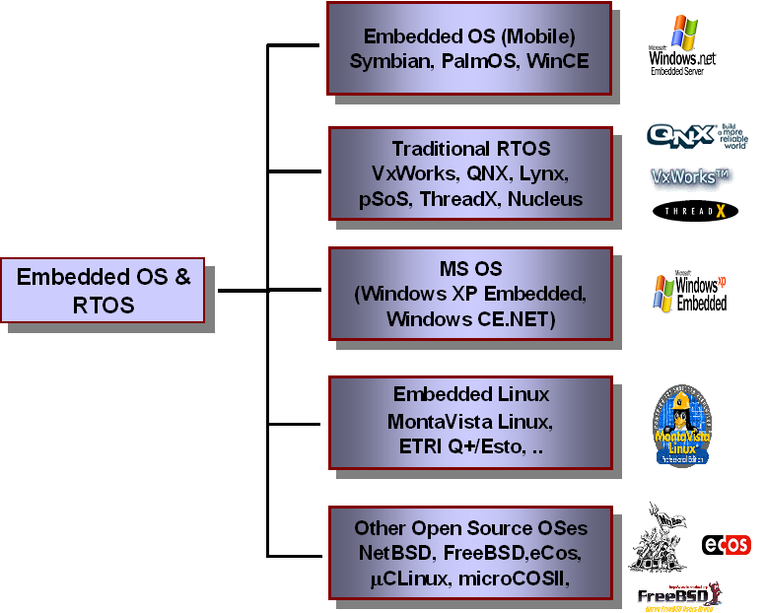
Embedded OS & RTOS 유형
Others: REX, L4, OSEK, sensor OS’es, house-OS’es

Slide 22
실시간 임베디드 운영체제
운영체제
제조회사
국내 대리점
로열티
정책
구조
VxWorks
WindRiver
WindRiver Korea
○
멀티쓰레드
OSE
Enea OSE Systems
트라이콤텍
△
멀티쓰레드
VRTX
Mentor Graphic
다산인터네트
○
멀티쓰레드
PSoS
WindRiver
WindRiver Korea
○
멀티쓰레드
Nucleus Plus
Accelerated Technology
ATI Korea
×
멀티쓰레드
Super Task
US Software
아라전자
×
멀티쓰레드
C/OS II
Micrium
디오이즈
×
멀티쓰레드
QNX
QNX Software Systems
다산인터네트
○
멀티프로세스
OS-9
Microware
Microware Korea
○
멀티프로세스
LynxOS
LinuxWorks
-
△
멀티프로세스
RTLinux
Finite State Machine Labs
-
△
멀티프로세스
Windows CE
Microsoft
MicroSoft
○
멀티프로세스

